Slide 1

Grundkurs Wordpress
11. März – 1. April 2020 / Online

Slide 2

Tag 3
Wie ist es euch ergangen?
Welche Fragen sind aufgetaucht?
Was braucht Ihr noch?

Slide 3
Programm
Fragen / Ergänzungen
Rekapitulation: Menüs einbinden
Ocean WP Theme: Möglichkeiten aufzeigen
Nochmals: Was sind Widgets?
Überblick Plugins (Definition / Übersicht)
Plugins suchen, finden und installieren
Formular Plugin Ninja Forms (installieren und Formular erstellen)
Duplicator Plugin (installieren und Backup erstellen)
Vorgaben/Aufgaben auf nächstes Mal

Slide 4
Rund um «Menüs»?
Menüs sind Sammlungen von Links welche (in der Regel) auf Inhalte der eigenen Seite verweisen
Menüs sind Navigationshilfen und erleichtern es dem User sich auf der Website zurechtzufinden
Hinter einem Menülink können sich viele «Funktionen» verbergen bzw. es können unterschiedliche Inhalte wie Seiten, Beiträge, Kategorienübersichten etc. angezeigt werden
Menüs werden unter Design > Menüs erstellt
Menülinks können weitere Unterpunkte (Sub-menüs, Sub-Sub Menüs) enthalten
Für Menüs gibt es in der Regel sogenannte «Menüpositionen». Diese sind vom jeweiligen Theme vorgegeben.
Eine weitere Möglichkeit Menüs einzubinden geschieht über die sogenannten Widgets und die entsprechenden Widgetpositionen
Auch die Möglichkeiten der Widgets sind vom Theme abhängig

Slide 5
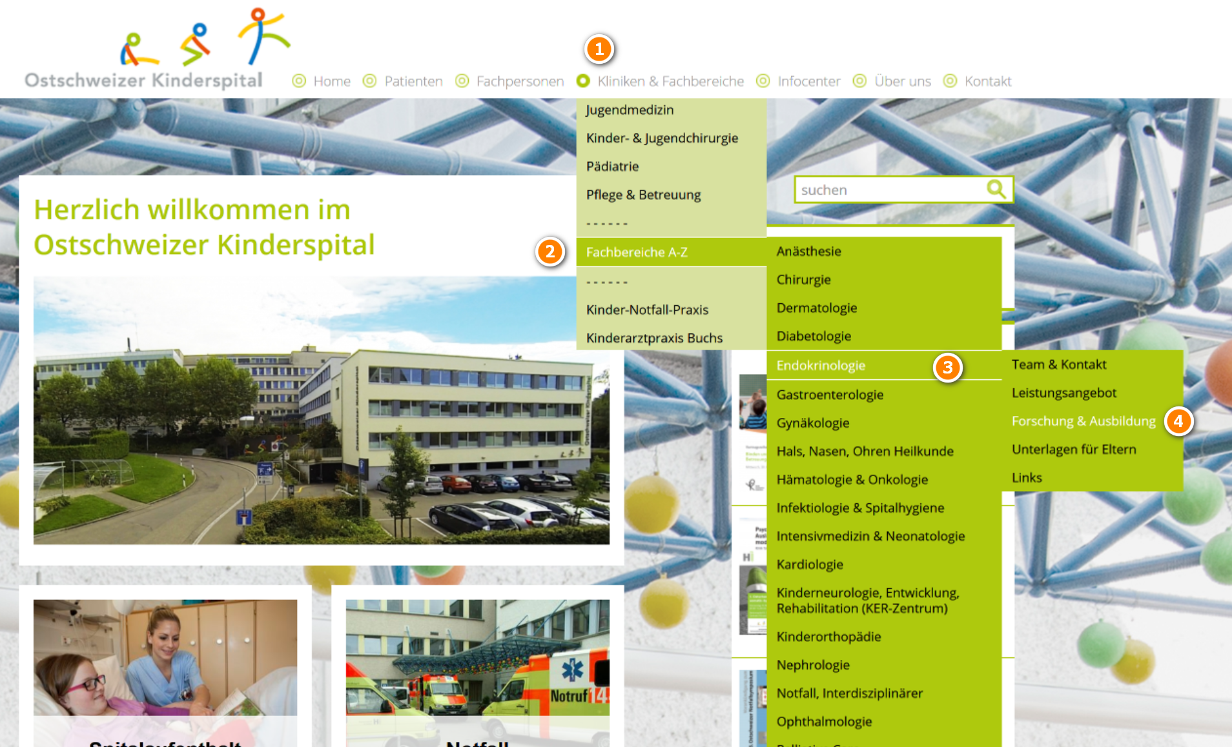
Beipiel eines sehr verschachtelten Menüs

Slide 6
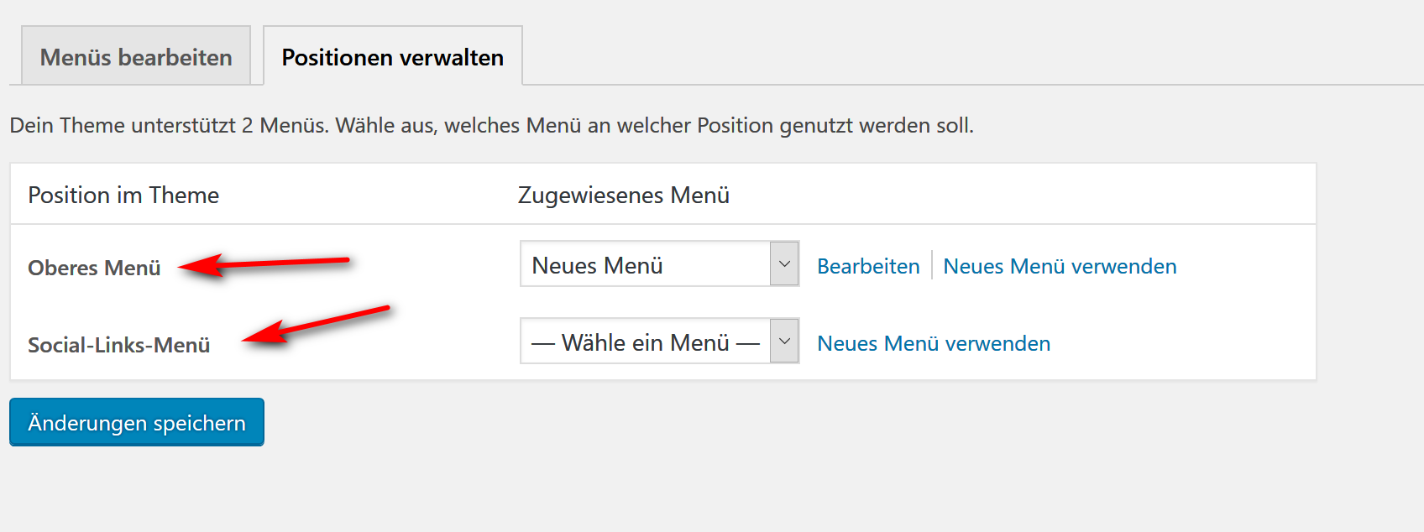
Menüpositionen des Themes Twenty Seventeen

Slide 7
Widgets
Widgets sind kleine Module welche Zusatzfunktion bereitstellen
Zugang zu den Widgets über: Design > Widgets
Anzahl und Art der Widgets hängen vom verwendeten Theme ab
Die Positionierung der Widgets hängt ebenfalls vom verwendeten Theme ab
Zuätzliche Widgets können auch als Plugins eingebunden werden
Notes:
Vorbereiten:
Bilder benennen nach Konventionen / Selbsterklärend etc.
Datenmenge: < 200 KB
Breite: 800 bis 1400 Pixel
Dateiformat: PNG oder JPG oder Gif
Dateinamen: Beschreibung des Bildes.jpg

Slide 8
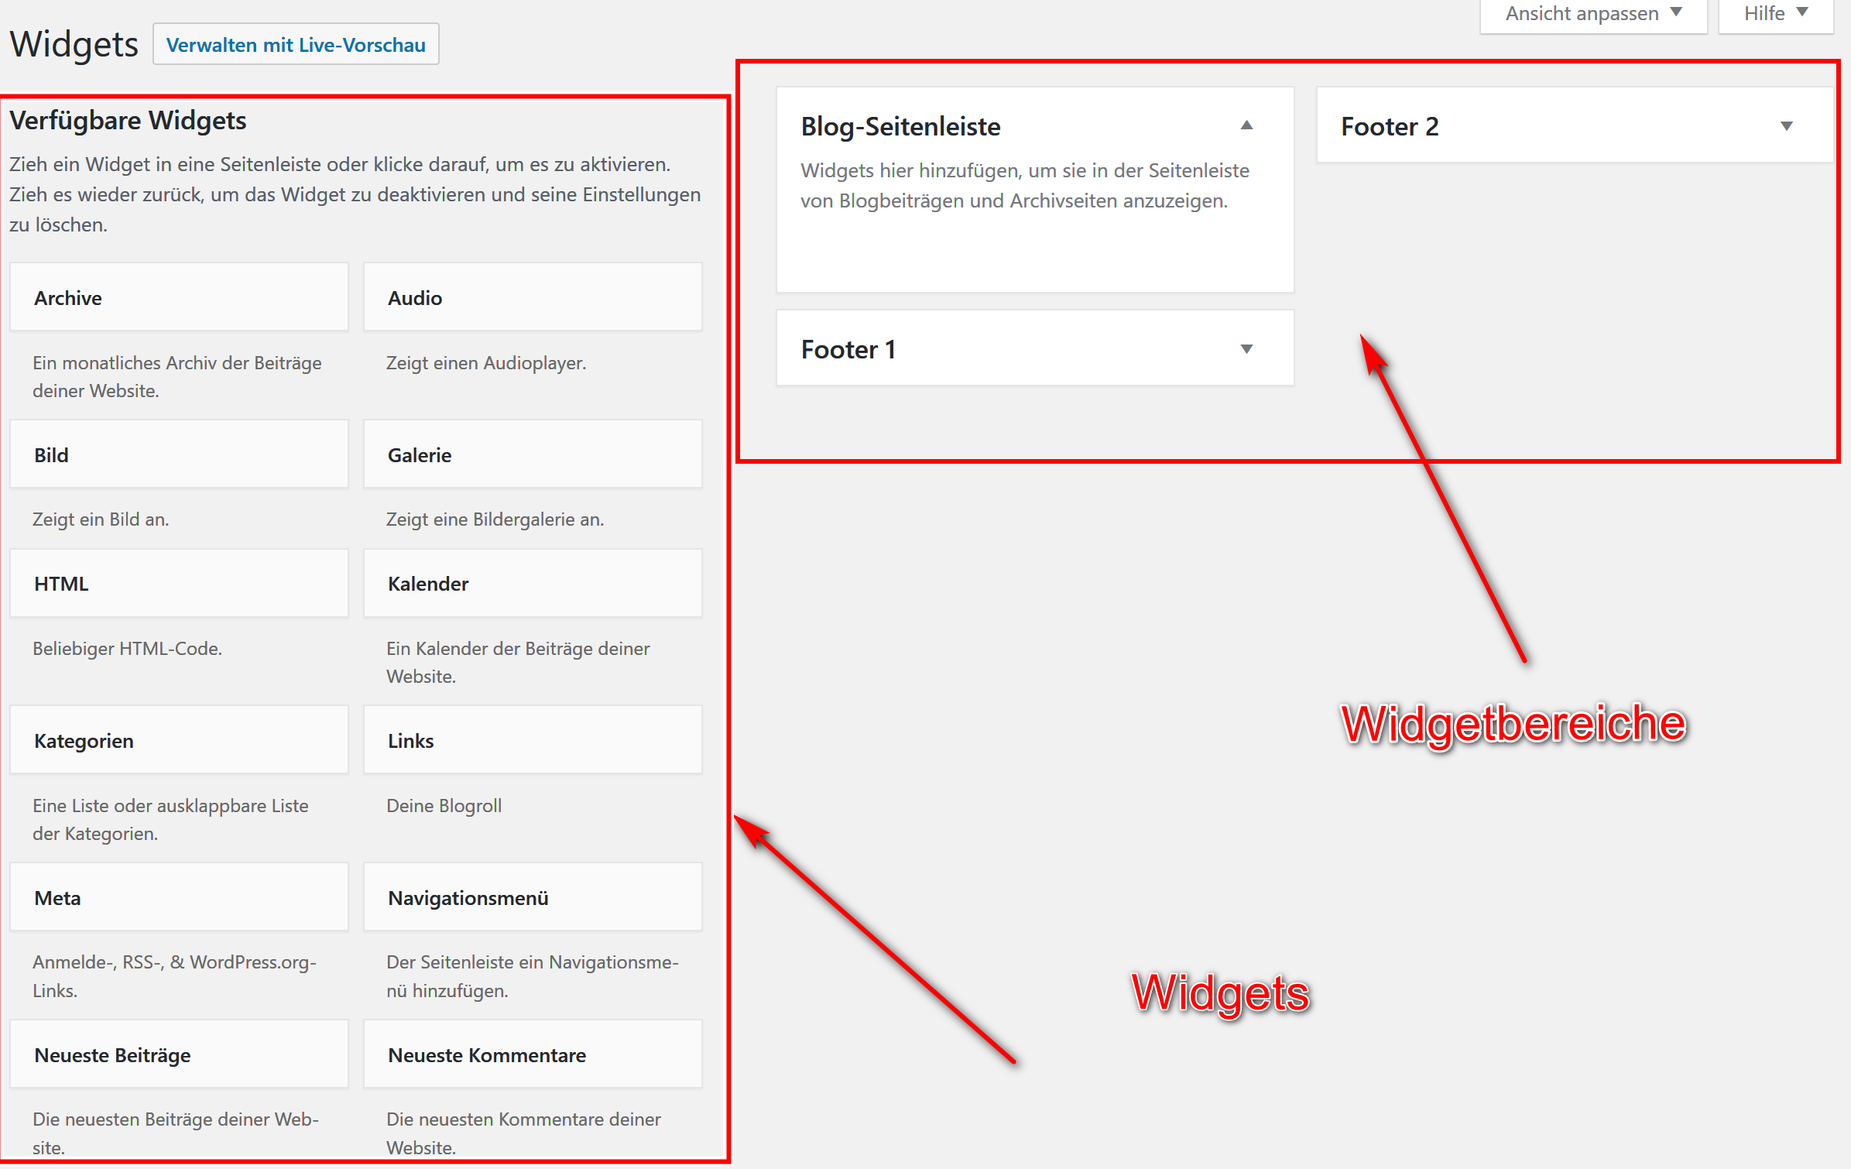
Notes:
Vorbereiten:
Bilder benennen nach Konventionen / Selbsterklärend etc.
Datenmenge: < 200 KB
Breite: 800 bis 1400 Pixel
Dateiformat: PNG oder JPG oder Gif
Dateinamen: Beschreibung des Bildes.jpg

Slide 9
Plugins
Sind Erweiterungen für Wordpress
Erweitern teilweise die Grundfunktionalitäten, können Wordpress aber um eigenständige Applikationen erweitern
Es lassen sich praktisch alle Anwendungsfälle einer modernen Website abdecken
Plugins können gratis oder kostenpflichtig sein
Plugins lassen sich über «Plugins» verwalten und installieren
Via «installieren» gibt es Zugang zu allen Plugins des Wordpress Repository. Zurzeit werden 55.787 Plugins gelistet (Stand 1.4.2020)
Notes:
Mal in Suche Gallery eingeben

Slide 10
Plugins Was sollte beachtet werden?
„Weniger ist mehr.“
So wenig wie möglich, so viel wie nötig
Regelmässige Updates
Vor Updates immer Seite sichern!
Nach Update. Seite checken. Funktioniert alles?
Notes:
Mal in Suche Gallery eingeben

Slide 11
Wie finde ich geeignete Plugins?
Über Plugins > installieren
Rating beachten
Aktualität beachten
Menge an Downloads beachten
Notes:
Mal in Suche Gallery eingeben

Slide 12
2 Plugins zum installieren
Ninja Forms
Duplicator
Notes:
Vorschaubilder:
Wird das Template gewechselt und es werden neue Grössen definiert, müssen alle Bilder neu erstellt werden
Einstellungen -> Medien.
Neu hochladen
Plugins verwenden (AJAX Thumbnail Rebuild ) / Regenerate Thumbnails
Plugin Image Cleanup. Bilder löschen

Slide 13
In Ninja Forms ein Formular erstellen Mit folgenden Feldern:
Anrede (Dropdown/Aufklappmenü)
Vorname (Vorname)
Name (Nachname)
Strasse (Adresse)
PLZ (PLZ)
Ort (Einzeiliger Text)
E-Mail (E-Mail)
So habe ich von dieser Website gehört (via Google, von Bekannten, von Kunden, Fernsehen) (Dropdwon/Aufklappmenü oder Multicheck/Mehrfachmenü)
Meine Nachricht (Textaera)
Senden Sie mir den Newsletter (Checkbox)
Senden (Senden)
Notes:
Vorschaubilder:
Wird das Template gewechselt und es werden neue Grössen definiert, müssen alle Bilder neu erstellt werden
Einstellungen -> Medien.
Neu hochladen
Plugins verwenden (AJAX Thumbnail Rebuild ) / Regenerate Thumbnails
Plugin Image Cleanup. Bilder löschen

Slide 14
Ninja Forms: E-Mails und Aktionen definieren
Danke Meldung erstellen (Success Message)
Admin E-Mail erstellen (bzw. bereits bestehendes anpassen) Name der Aktion Anpassen (E-Mail an Administrator) Betreff anpassen (z.B. Formular wurde verwendet) Eigene E-Mail Adresse verwenden
Neue Aktion vom Typ «E-Mail» hinzufügen Name der Aktion Anpassen (E-Mail an User/Kunden) Betreff anpassen (z.B. Ihre Anfrage ) E-Mail Adressfeld mit E-Mail des Users «befüllen»
Personalisierte und formatierte Nachricht an User erstellen (Dazu individuelle Felder verwenden)
Formular ausgiebig testen und bei Bedarf anpassen
Notes:
Vorschaubilder:
Wird das Template gewechselt und es werden neue Grössen definiert, müssen alle Bilder neu erstellt werden
Einstellungen -> Medien.
Neu hochladen
Plugins verwenden (AJAX Thumbnail Rebuild ) / Regenerate Thumbnails
Plugin Image Cleanup. Bilder löschen

